Slide 1
MEMOIVE
저장한 자료와 생각을
결과물로 이어 쓰는 서비스
문제, 핵심 구현, 배운 점, 배포 결과
memoive.vercel.app
01
Notes:
시간 배분 15초
안녕하세요. 제가 기획하고 Codex와 함께 구현한 메모이브를 소개하겠습니다. 메모이브는 읽은 자료와 그때의 생각을 함께 보관하고, 나중에 글이나 기획의 재료로 다시 쓰는 서비스입니다.
진행 메모: 서비스 이름과 한 문장 설명을 말한 뒤 다음 장으로 넘깁니다.
출처: MEMOIVE 운영 코드와 2026-10-07 확인 내용. https://memoive.vercel.app/ 및 https://github.com/jhheo51-arch/memoive

Slide 2
프로젝트를 시작한 문제
자료는 남아도
저장한 이유와 맥락은 사라졌습니다
다시 찾기, 저장 이유 복원, AI에 맥락 재설명
기록이 결과물로 이어지기 전 반복되는 수고에 집중했습니다.
02
Notes:
시간 배분 35초
좋은 기사나 영상을 저장할 때는 이유가 있습니다. 하지만 며칠 뒤 글을 쓰려고 하면 자료를 다시 찾고, 왜 저장했는지 떠올리고, AI에게 맥락을 다시 설명해야 했습니다. 저는 자료가 없는 문제보다 저장한 자료가 결과물로 이어지지 않는 문제에 집중했습니다.
진행 메모: 자료 찾기와 맥락 재설명의 반복을 실제 불편으로 설명합니다.
출처: MEMOIVE 운영 코드와 2026-10-07 확인 내용. https://memoive.vercel.app/ 및 https://github.com/jhheo51-arch/memoive

Slide 3
초기 사용자와 핵심 과제
초기 대상
제품·브랜드 사례를 읽고
기획안, 포트폴리오, 글을 만드는 사람
핵심 과제
사례 하나를 다시 찾아 내 관점을 담은 한 문단 작성
초기 가설이며 외부 사용자 수요는 아직 확인하지 않았습니다
03
Notes:
시간 배분 25초
첫 대상은 제품이나 브랜드 사례를 읽고 기획안, 포트폴리오, 글을 만드는 사람입니다. 핵심 과제는 사례 하나를 저장하는 데서 끝내지 않고, 내 관점을 붙여 한 문단의 결과물로 이어가는 것입니다. 이 대상은 아직 외부 사용자로 검증한 고객 집단이 아니라 초기 가설입니다.
진행 메모: 대상과 과제를 말하고, 아직 가설이라는 한계를 붙입니다.
출처: MEMOIVE 운영 코드와 2026-10-07 확인 내용. https://memoive.vercel.app/ 및 https://github.com/jhheo51-arch/memoive

Slide 4
구현한 핵심
다섯 가지 기록 방식
링크, 글, 이미지, 음성, 영상
근거를 나눈 AI 정리
자료 정보부터 다시 쓸 방법까지 구조화
결과물 연결
내 생각과 선택 기록을 창작 화면으로 전달
기기 간 보관
TOBEA Supabase에 기록과 원본 저장
04
Notes:
시간 배분 35초
핵심은 네 가지입니다. 링크, 텍스트, 이미지, 음성을 기록하고, AI가 자료 정보부터 다시 쓸 방법까지 구조화합니다. 사용자의 생각을 원문과 분리해 남기고, 선택한 기록을 창작 화면으로 이어 줍니다. 마지막으로 여러 기기의 기록과 이미지, 음성 원본을 하나의 Supabase 저장소에 보관합니다.
진행 메모: 기능 이름보다 기록에서 결과물까지 이어지는 흐름을 강조합니다.
출처: MEMOIVE 운영 코드와 2026-10-07 확인 내용. https://memoive.vercel.app/ 및 https://github.com/jhheo51-arch/memoive

Slide 5
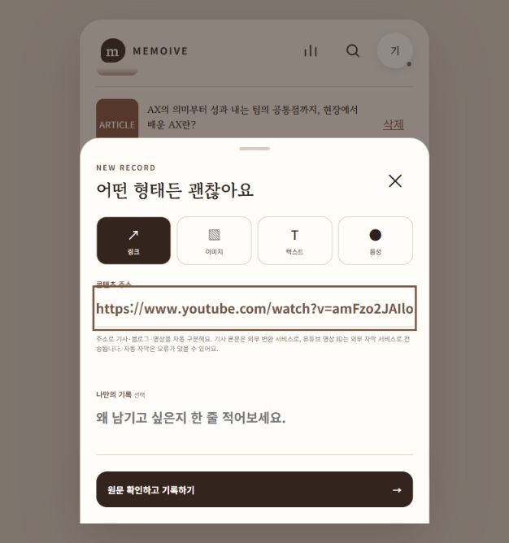
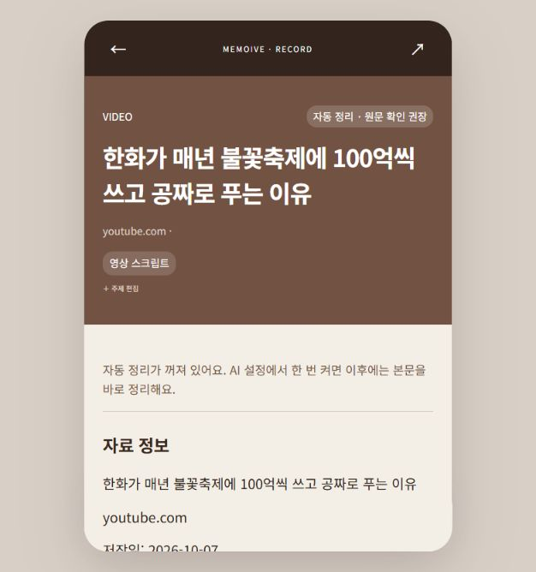
사용 흐름 1 자료 저장
01 영상 주소 입력
02 공개 자막 기반 기록
05
Notes:
시간 배분 35초
한화 불꽃축제 영상을 예로 들겠습니다. 영상 주소를 넣으면 공개 자막을 가져와 영상 기록을 만듭니다. 이 사례에서는 공개 자막 2만 1,964자를 분석 자료로 보관했습니다. 영상 화면을 직접 이해한 결과는 아니며, 공개 자막이 없으면 스크립트를 직접 넣는 경로를 사용합니다.
진행 메모: 왼쪽 입력 화면과 오른쪽 저장 기록을 차례로 가리킵니다.
화면 범위: 공개 자막 21,964자. 영상 화면 이해가 아니며 자막 부재 시 자동 처리를 보장하지 않음.
출처: https://memoive.vercel.app/ 2026-10-07 기존 운영 기록 화면.

Slide 6
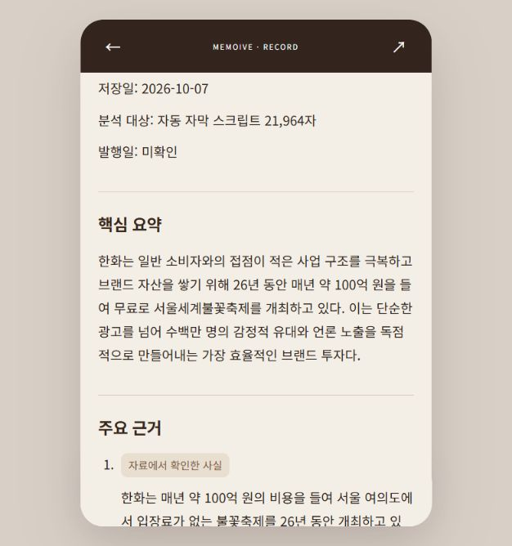
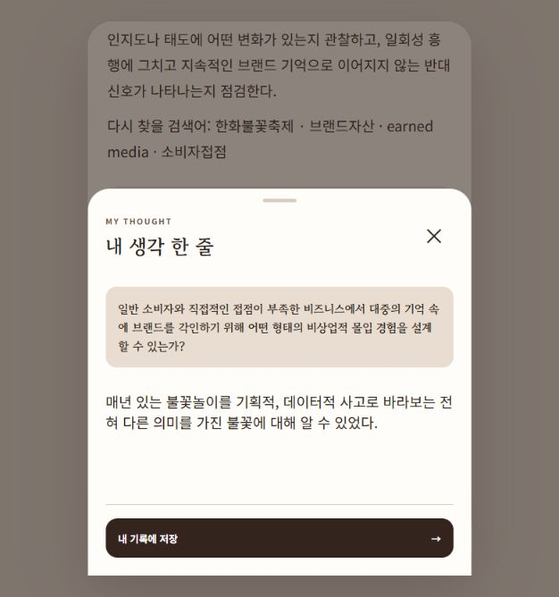
사용 흐름 2 근거와 내 생각
03 요약과 원문 근거 확인
04 내가 발견한 의미 기록
06
Notes:
시간 배분 35초
AI 정리는 자료 정보, 핵심 요약, 주요 근거, 해석과 한계, 나에게 남길 질문, 다시 쓸 방법 순서로 나옵니다. 원문에서 확인한 내용과 AI의 해석을 구분하고 근거 위치를 표시합니다. 그 옆에 제가 발견한 의미를 내 생각으로 남깁니다. 자료 작성자의 주장과 외부 사실 검증을 마쳤다는 말은 구분해야 합니다.
진행 메모: AI 정리와 사용자 생각이 서로 다른 영역이라는 점을 보여줍니다.
화면 범위: 자료 작성자의 주장, AI 해석, 사용자 의견을 구분하는 화면. 외부 사실 검증 완료를 뜻하지 않음.
출처: https://memoive.vercel.app/ 2026-10-07 기존 운영 기록 화면.

Slide 7
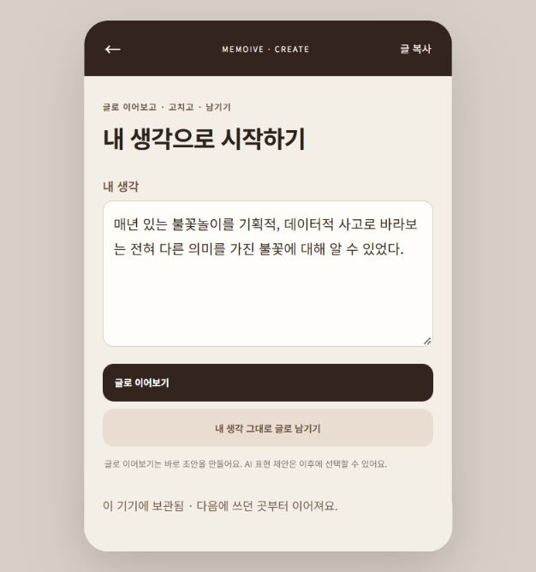
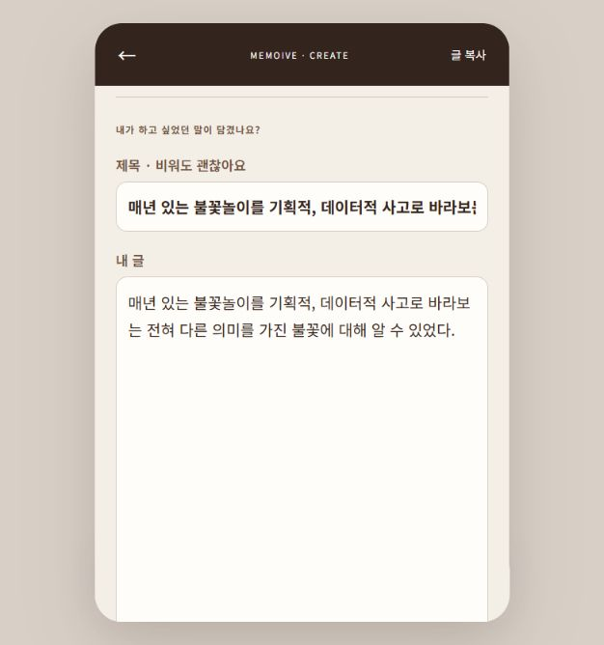
사용 흐름 3 결과물로 이어 쓰기
05 내 생각을 창작 화면에 연결
06 제목과 본문 직접 편집
07
Notes:
시간 배분 30초
결과물 만들기를 누르면 저장한 생각과 다시 쓸 방법이 창작 화면에 이어집니다. 사용자는 제목과 본문을 바로 고칠 수 있고, 필요할 때만 AI 표현 제안을 받습니다. 메모이브가 더 좋은 답을 약속하는 것이 아니라, 지난 자료와 생각을 다시 설명하는 수고를 줄이는 경험을 만들었습니다.
진행 메모: 내 생각이 초안의 출발점으로 유지되는 장면을 설명합니다.
화면 범위: 저장한 생각을 초안의 출발점으로 사용. 필요할 때만 별도 AI 표현 제안을 요청함.
출처: https://memoive.vercel.app/ 2026-10-07 기존 운영 기록 화면.

Slide 8
기록이 이어지는 기술 구조
화면과 API
Vercel 서비스 화면과 기록 API
AI 요청
Cloudflare Worker Gemini 키를 숨긴 중간 통로
개인 기록
TOBEA Supabase 데이터베이스와 비공개 원본 보관
공개 코드
GitHub 코드, 공개 문서, 발표자료
08
Notes:
시간 배분 35초
서비스 화면은 Vercel에서 제공하고, Gemini 요청은 Cloudflare Worker가 중간에서 처리합니다. 기록과 결과물은 TOBEA Supabase의 데이터베이스에, 이미지와 음성 원본은 비공개 파일 보관함에 저장합니다. GitHub에는 공개 가능한 코드와 발표자료만 올리고 개인 기록 원문과 연결 코드는 올리지 않습니다.
진행 메모: 화면, AI 통로, 개인 기록 저장, 공개 코드의 역할을 나눠 설명합니다.
출처: MEMOIVE 운영 코드와 2026-10-07 확인 내용. https://memoive.vercel.app/ 및 https://github.com/jhheo51-arch/memoive

Slide 9
여러 주소에서도 같은 기록 사용
주소가 달라도
기록 저장소는 하나입니다
공통 기록 API
Vercel, Cloudflare Pages, GitHub Pages에서 같은 Supabase로
새 브라우저
다른 기기 연결 링크를 한 번 열어 소유자 기록 연결
보안 경계
관계없는 주소는 API 접근 거절
09
Notes:
시간 배분 35초
처음에는 브라우저 안에만 저장해서 같은 서비스라도 PC와 휴대전화의 기록이 달랐습니다. 지금은 Vercel과 다른 허용된 배포 화면이 하나의 기록 API와 Supabase를 사용하도록 바꿨습니다. 새 주소나 새 브라우저에서는 다른 기기 연결 링크를 한 번 열어야 하고, 그 뒤부터 같은 개인 기록을 불러오고 저장합니다.
진행 메모: 주소가 같다는 것과 개인 기록이 연결됐다는 것을 구분합니다.
출처: MEMOIVE 운영 코드와 2026-10-07 확인 내용. https://memoive.vercel.app/ 및 https://github.com/jhheo51-arch/memoive

Slide 10
현재 증거와 남은 검증
확인한 범위
아직 확인하지 못한 것
Supabase 기록 13개, 결과물 2개
운영 화면에서 기준 데이터 불러오기
외부 사용자 수요와 시간 단축
장기 반복 사용과 다양한 기기 안정성
다음 관찰 도움 없이 기록을 다시 찾아 자기 관점의 글 저장
3~5명 사용성 탐색 계획. 데이터 수를 사용자 수로 해석하지 않습니다
10
Notes:
시간 배분 35초
Supabase에는 기록 13개와 결과물 2개가 기준 데이터로 저장돼 있고, 운영 화면에서 이를 불러온 것을 확인했습니다. 이 숫자는 사용자 수나 서비스 효과가 아닙니다. 외부 사용자의 수요, 실제 시간 단축, 장기 반복 사용은 아직 확인하지 못했습니다. 다음에는 초기 대상자 3명에서 5명이 설명 없이 기록을 다시 찾아 자기 관점의 글을 저장하는지 보겠습니다.
진행 메모: 확인한 기능과 아직 확인하지 못한 효과를 분리합니다.
출처: MEMOIVE 운영 코드와 2026-10-07 확인 내용. https://memoive.vercel.app/ 및 https://github.com/jhheo51-arch/memoive

Slide 11
느낀 점과 배운 점
맥락 보관
좋은 AI 답변보다 지난 자료와 생각을 다시 꺼내는 경험
신뢰 우선
새 기능보다 저장 실패, 충돌, 복구 문제를 먼저 해결
증거 구분
저장 데이터 수와 사용자 효과를 같은 성과로 말하지 않기
제품 기획에서 기능, 데이터, 사용자 행동을 함께 봐야 했습니다
11
Notes:
시간 배분 30초
가장 크게 배운 점은 AI 답변의 품질만 높여도 반복 사용이 생기지는 않는다는 것입니다. 사용자가 남긴 맥락을 안전하게 보관하고 다시 꺼낼 수 있어야 합니다. 또 기능을 많이 만드는 것보다 저장 실패와 복구 같은 신뢰 문제를 먼저 해결해야 했습니다. 데이터 수와 사용자 효과를 같은 증거처럼 말하지 않는 것도 중요했습니다.
진행 메모: 제품 판단과 데이터 해석에서 배운 점을 본인의 말로 설명합니다.
출처: MEMOIVE 운영 코드와 2026-10-07 확인 내용. https://memoive.vercel.app/ 및 https://github.com/jhheo51-arch/memoive

Slide 12
배포와 다음 단계
서비스와 공개 저장소
서비스
https://memoive.vercel.app/
GitHub
https://github.com/jhheo51-arch/memoive
다음 단계
저장 안정성 확인 후 실제 사용자의 다시 쓰기 행동 관찰
제출한 GitHub 주소는 그대로 유지됩니다
12
Notes:
시간 배분 20초
서비스는 memoive.vercel.app에서 확인할 수 있고, 공개 저장소는 github.com/jhheo51-arch/memoive입니다. 제출한 GitHub 주소는 그대로 유지됩니다. 다음 단계는 저장 안정성을 계속 확인한 뒤, 실제 사용자가 기록을 결과물로 이어 쓰는 행동을 관찰하는 것입니다. 감사합니다.
진행 메모: 서비스 화면을 직접 보여주고 GitHub 주소를 안내한 뒤 마칩니다.
출처: MEMOIVE 운영 코드와 2026-10-07 확인 내용. https://memoive.vercel.app/ 및 https://github.com/jhheo51-arch/memoive

Slide 13
질문 대응 기존 AI 도구와의 차이
더 좋은 답변보다
맥락을 다시 설명하지 않는 경험
원문, 저장 이유, 내 생각, 진행 중인 결과물을 함께 보관
같은 과제로 기존 도구와 비교해 실제 차이를 확인해야 합니다.
질문 대응 1
Notes:
기존 AI 도구와 무엇이 다른가요?
AI가 더 잘 답한다고 주장하지 않습니다. 차별화 가설은 원문, 저장 이유, 내 생각, 진행 중인 결과물을 함께 보관해 다음 작업에서 맥락을 다시 설명하는 수고를 줄이는 것입니다. 같은 과제를 기존 도구와 비교해 실제 차이를 확인해야 합니다.

Slide 14
질문 대응 배포 주소와 기록 연결
허용된 화면 주소
같은 Vercel 기록 API와 TOBEA Supabase 사용
새 주소와 브라우저
연결 링크를 한 번 열어 소유자 기록 연결
현재 범위
한 사람의 여러 기기용. 다중 사용자 인증은 별도
연결 링크에는 개인용 코드가 들어 있으므로 공개 게시하지 않습니다
질문 대응 2
Notes:
어느 주소로 들어가도 기록이 자동으로 보이나요?
허용된 배포 화면은 같은 Vercel 기록 API와 TOBEA Supabase를 사용합니다. 다만 새 주소나 새 브라우저는 별도 저장 공간이므로, 다른 기기 연결 링크를 한 번 열어 소유자 코드를 연결해야 합니다. 이후에는 같은 기록을 읽고 저장합니다.
현재 방식은 한 사람의 여러 기기를 위한 개인용 동기화입니다. 여러 사용자를 받으려면 계정별 인증, 데이터 분리, 삭제와 복구 정책, 사용량 제한을 추가해야 합니다. 공개 주소가 있다는 것과 다중 사용자 운영 준비가 됐다는 것은 다릅니다.

Slide 15
질문 대응 확인한 것과 남은 위험
저장
Supabase 기준 데이터 불러오기와 버전 충돌 방지
AI
원문 주장과 해석 구분. 사실 검증 전체를 보장하지 않음
개인정보
개인 기록은 GitHub에 올리지 않고 연결 코드는 비공개
검증
외부 수요, 시간 단축, 장기 반복 사용은 아직 미확인
질문 대응 3
Notes:
현재 확인한 성과는 무엇인가요?
기록 13개와 결과물 2개를 Supabase에 저장하고 운영 화면에서 다시 불러온 것을 확인했습니다. 한화 영상 사례에서 자막, AI 정리, 내 생각, 창작 화면 연결도 확인했습니다. 외부 사용자의 수요와 시간 단축, 장기 사용은 아직 검증하지 않았습니다.
개인 기록은 공개 GitHub에 올라가나요?
올리지 않습니다. GitHub에는 코드, 공개 가능한 문서, 발표자료만 둡니다. 개인 기록은 소유자 코드로 보호되는 Supabase에 저장하고, 원본 코드는 배포 환경의 비밀 설정값으로도 저장하지 않습니다.
Cloudflare에는 무엇이 있나요?
Cloudflare Worker는 브라우저에 Gemini API 키를 노출하지 않고 AI 요청을 전달하는 중간 서버입니다. 기록의 기준 저장소는 Cloudflare가 아니라 TOBEA Supabase입니다. 화면을 다른 배포처에 두어도 같은 Vercel 기록 API를 바라보게 설계했습니다.
여러 사용자가 함께 써도 되나요?
현재 방식은 한 사람의 여러 기기를 위한 개인용 동기화입니다. 여러 사용자를 받으려면 계정별 인증, 데이터 분리, 삭제와 복구 정책, 사용량 제한을 추가해야 합니다. 공개 주소가 있다는 것과 다중 사용자 운영 준비가 됐다는 것은 다릅니다.

